Slide 1
Flash Fill en
Equation Discovery
Jeroen Craps
Tom De Groote
Begeleiders: Prof. Dr. Luc De Raedt
Dr. Angelica Kimmig

Slide 2
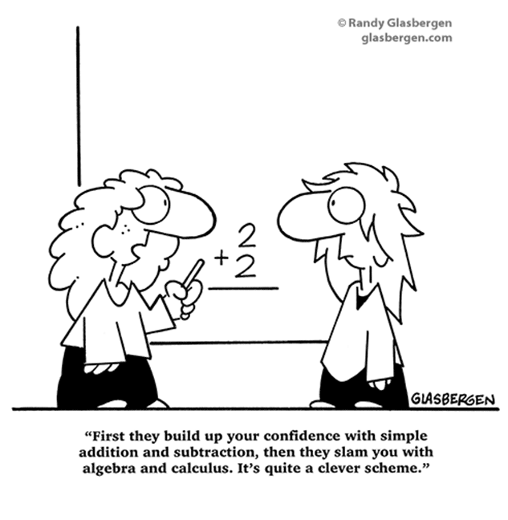
Inhoud
Voorkennis
Introductie
Probleemstelling
Aanpak
Experimenten
Toekomstig onderzoek
Conclusie
Demo

Slide 3
Voorkennis
Herhaling contextvrije grammatica

Slide 4
Contextvrije grammatica
Productieregels:
E → E + E
E → E – E
E → E × E
E → E ÷ E
E → E^E
E → a | b | c | …

Slide 5
Boomstructuur

Slide 6
Introductie
Een inleiding tot Flash Fill
en het countdown probleem

Slide 7
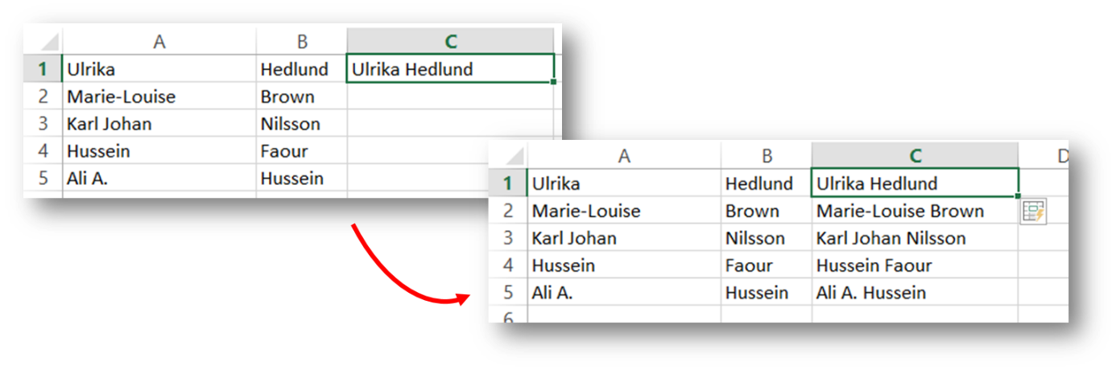
Flash Fill
Repetitieve taken
Patroon vergelijking
Geen mogelijkheid tot het vinden van wiskundige functies
"Excel 2013’s coolest new feature that should have been available years ago” – CNNMoney

Slide 8
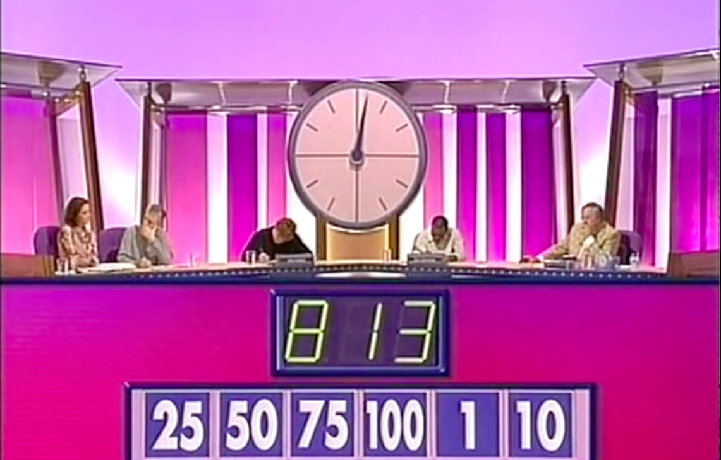
Countdown Probleem
((((75-10)*25)+1)*50)/100=813

Slide 9
Probleemstelling
Onderzoekshypothese
en succescriteria

Slide 10
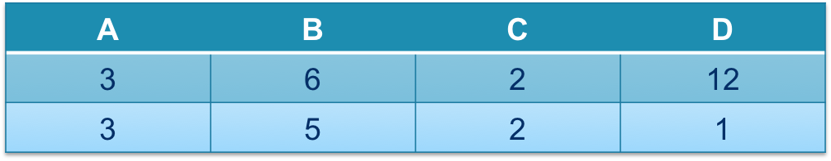
Onderzoekshypothese (1)
Gegeven:
Gezocht: D = B²−4AC
Hypothese:
Er kan een passende vergelijking gevonden worden binnen een beperkte tijdspanne.

Slide 11

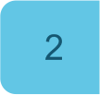

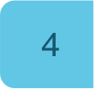
Onderzoekshypothese (2)
Hypothese:
Er kan een passende vergelijking gevonden worden binnen een beperkte tijdspanne.
Er zijn redundante knopen in de originele boom
Toevoeging van constanten heeft een postieve invloed
Er bestaat een goede afweging tussen de oplossingsgraad en
de benodigde tijd bij het toevoegen van constanten
Het vermijden van redundante uitwerkingen heeft een invloed op de tijd

Slide 12
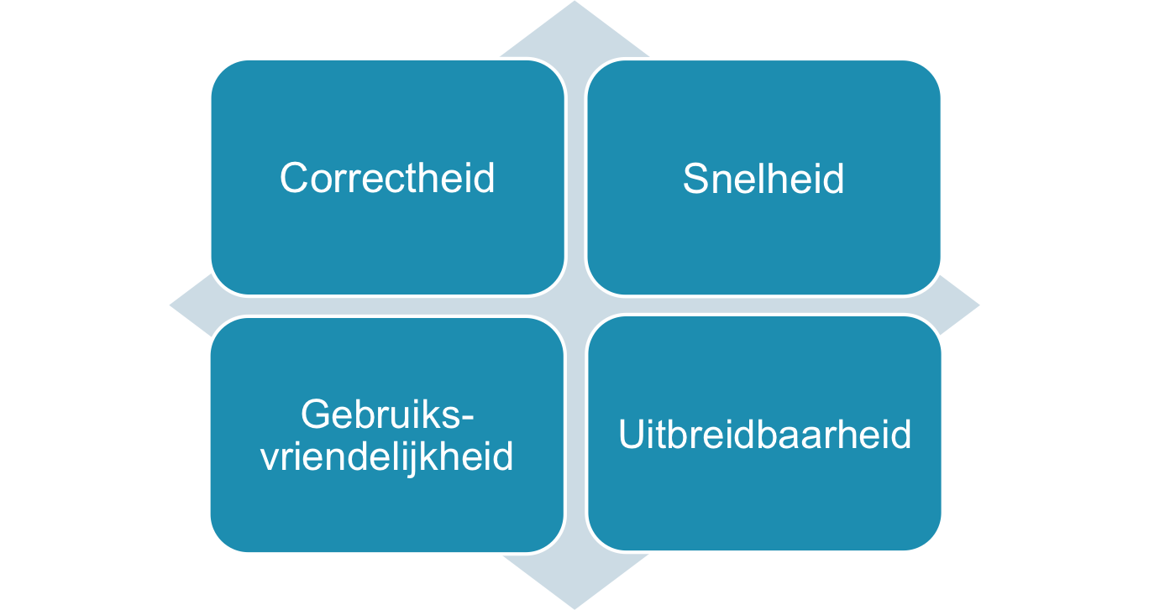
Succescriteria
SUCCES

Slide 13
Aanpak
Hoe lossen we dit probleem
efficiënt op?

Slide 14
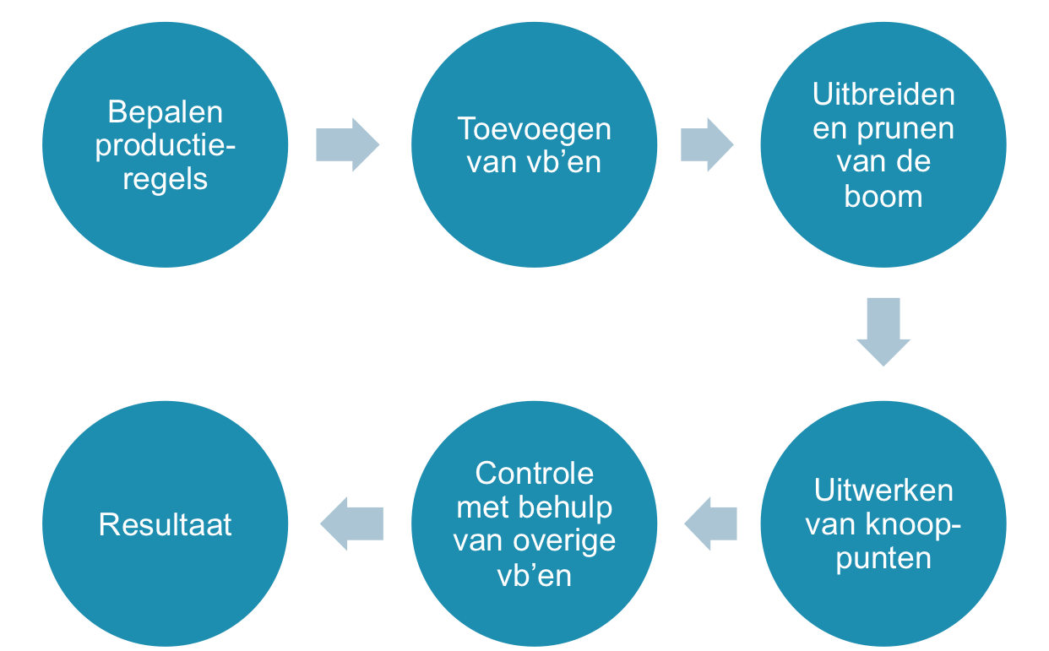
Aanpak

Slide 15
Pruning boom (1)

Slide 16
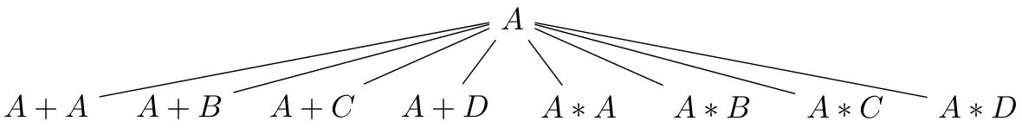
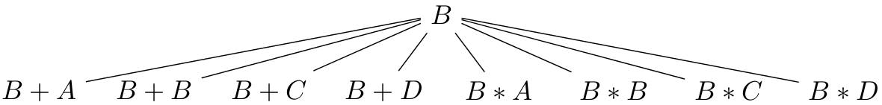
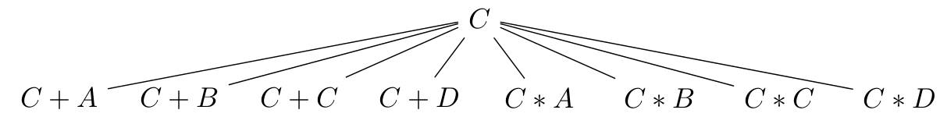
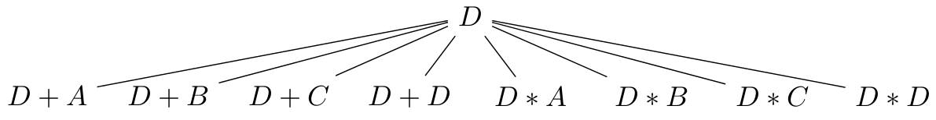
Pruning bomen (2)

Slide 17
Experimenten
De resultaten van het onderzoek

Slide 18
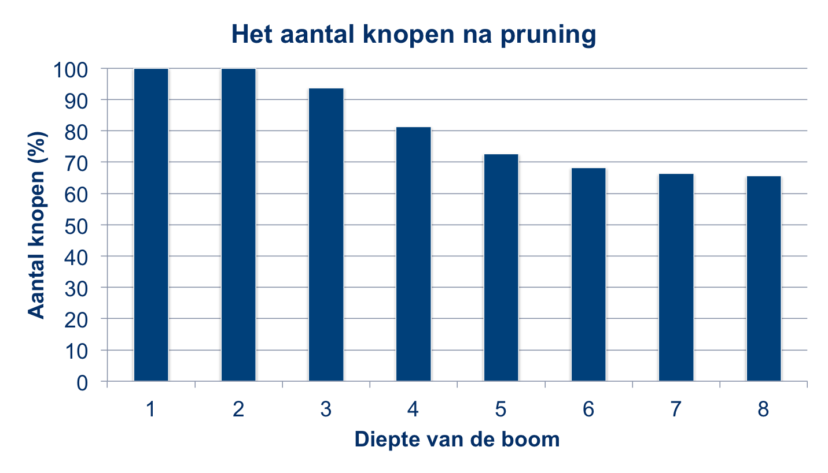
Experiment 1

Slide 19
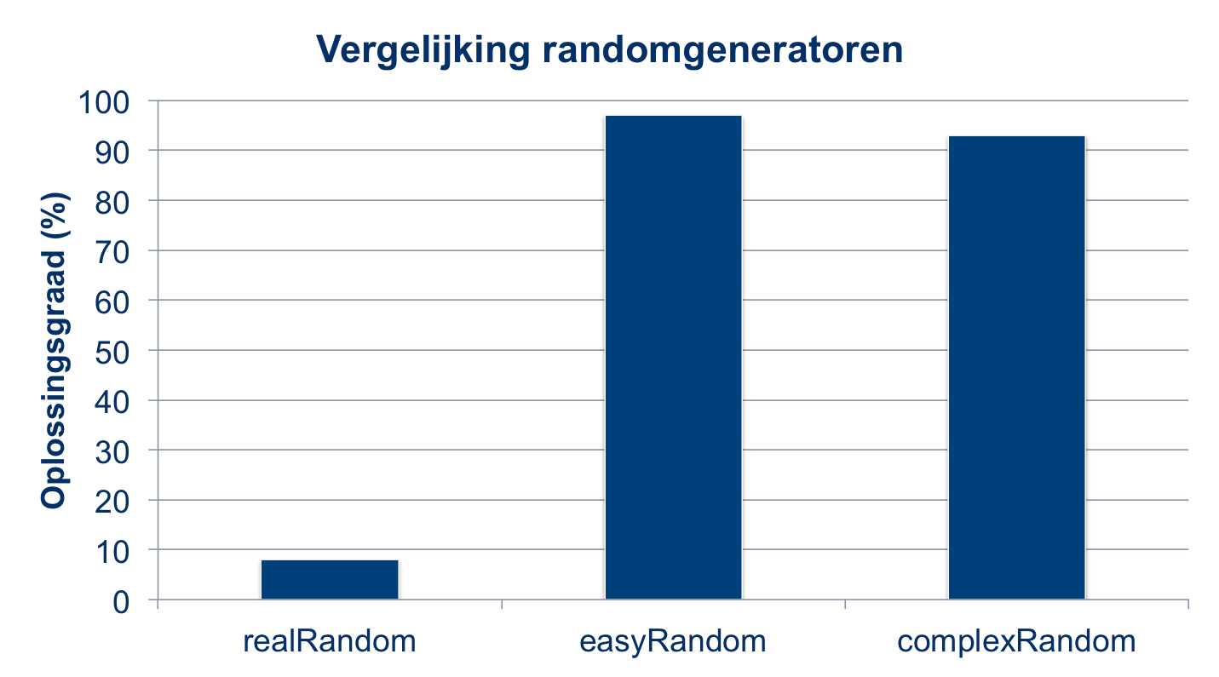
Experiment 2

Slide 20
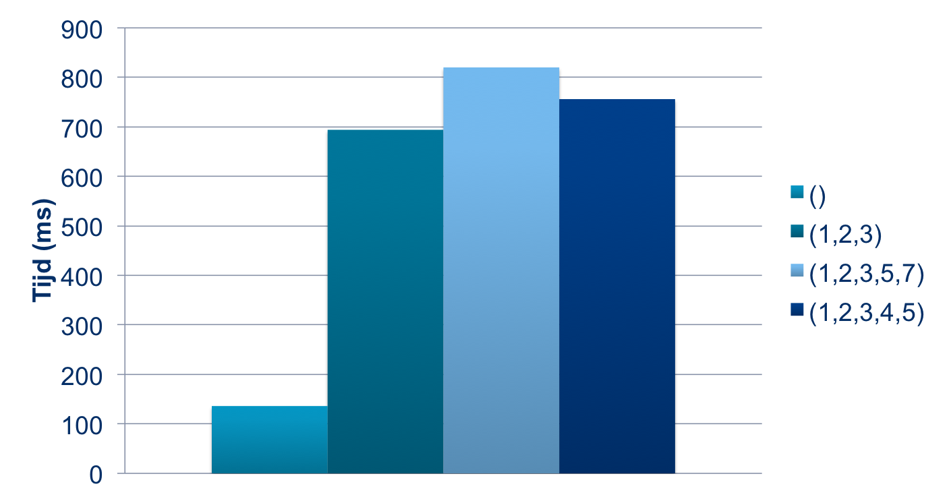
Experiment 3: Benodigde tijd

Slide 21
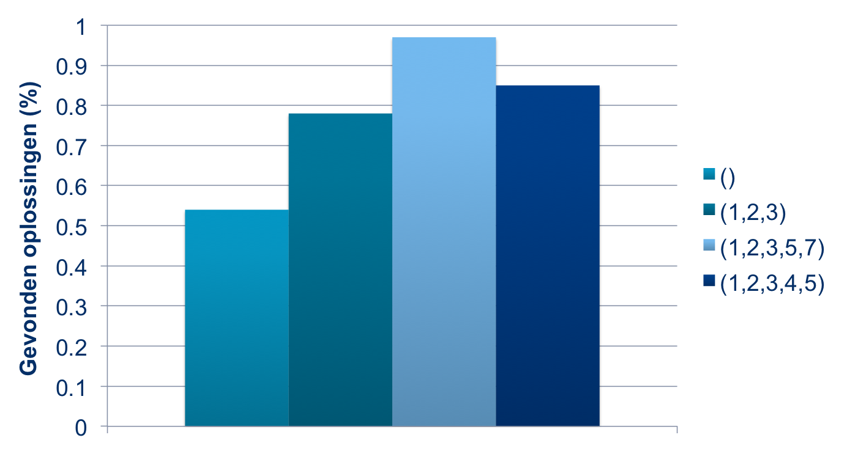
Experiment 4: Oplossingsgraad

Slide 22
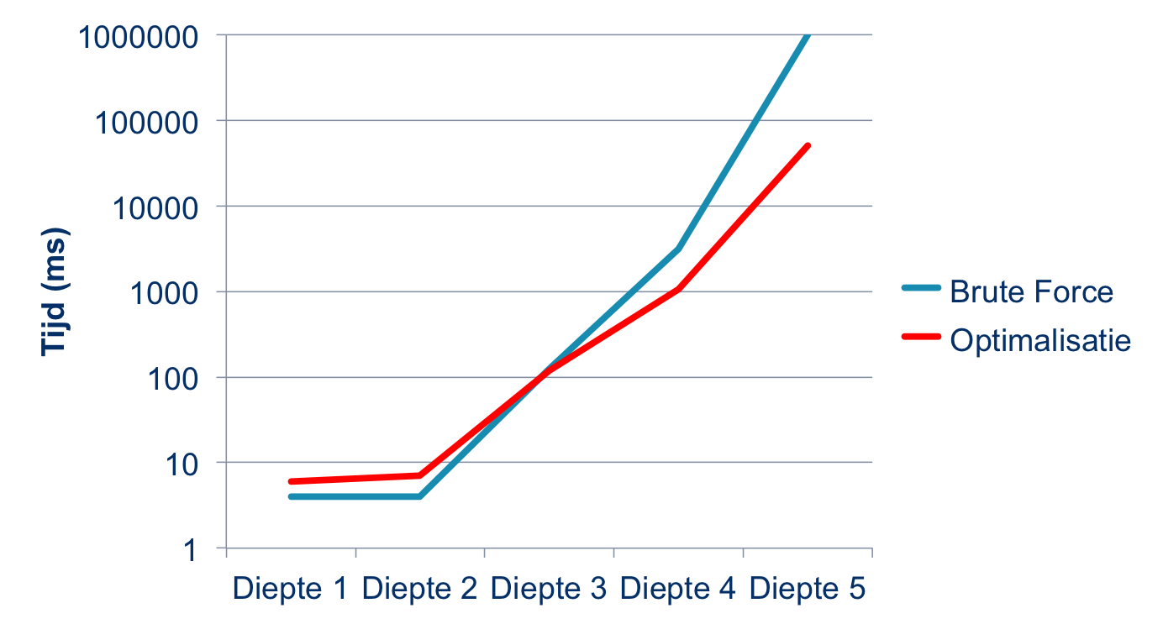
Experiment 5: vergelijking

Slide 23
Toekomstig onderzoek
Mogelijkheden tot verder onderzoek binnen het onderzoeksdomein

Slide 24
Toekomstig onderzoek
Zoeken naar een geschikte heuristiek
De implementatie van haakjes
Berekenen van één losstaande constante

Slide 25
Conclusie
De resultaten van het
onderzoek

Slide 26
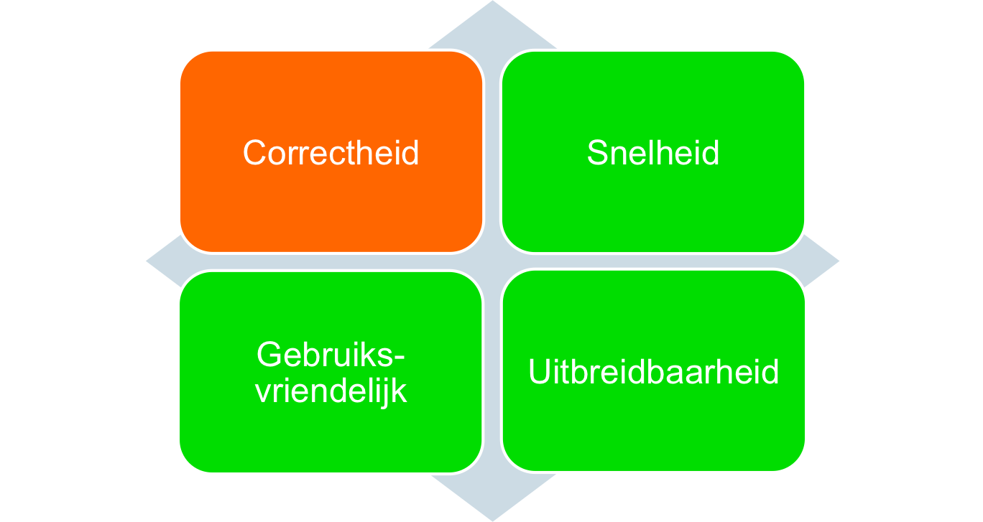
Succescriteria
SUCCES

Slide 27
Conclusie
Veel sneller dan de brute force aanpak
  Nog steeds exponentieel
Geen 100% oplossingsgraad
  Afhankelijk gezochte lengte
Experimenten afhankelijk van de randomgenerator
Beperkte diepte
Geen heuristiek

Slide 28
Demo
Een korte demonstratie
van de applicatie

Slide 29
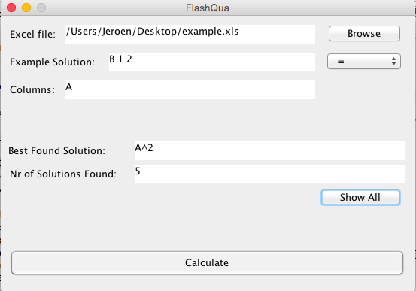
Demonstratie

Slide 30
Vragen?

Slide 31
Bedankt voor de aandacht

